Slide 1
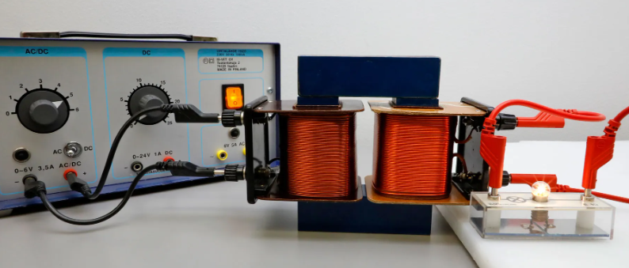
MUUNTAJA
Muuntajassa on kaksi käämiä samassa rautasydämessä. Muutettava jännite syötetään ensiökäämiin. Toisiokäämiin indusoituu jännite käämien kierroslukujen suhteen mukaisesti. Muuntaja toimii vain vaihtojännitteellä.

Slide 2
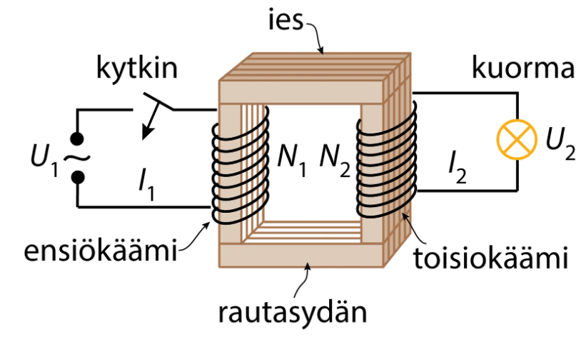
Ensiökäämi kytketään vaihto-
jännitteeseen.
Ensiökäämiin syntyy vaihtovirta,
mikä aiheuttaa muuttuvan
magneettikentän.
Magneettikenttä siirtyy rautasydämessä toisiokäämin
sisään. (induktiivinen kytkentä)
Muuttuva magneettikenttä indusoi toisiokäämiin jännitteen.

Slide 3
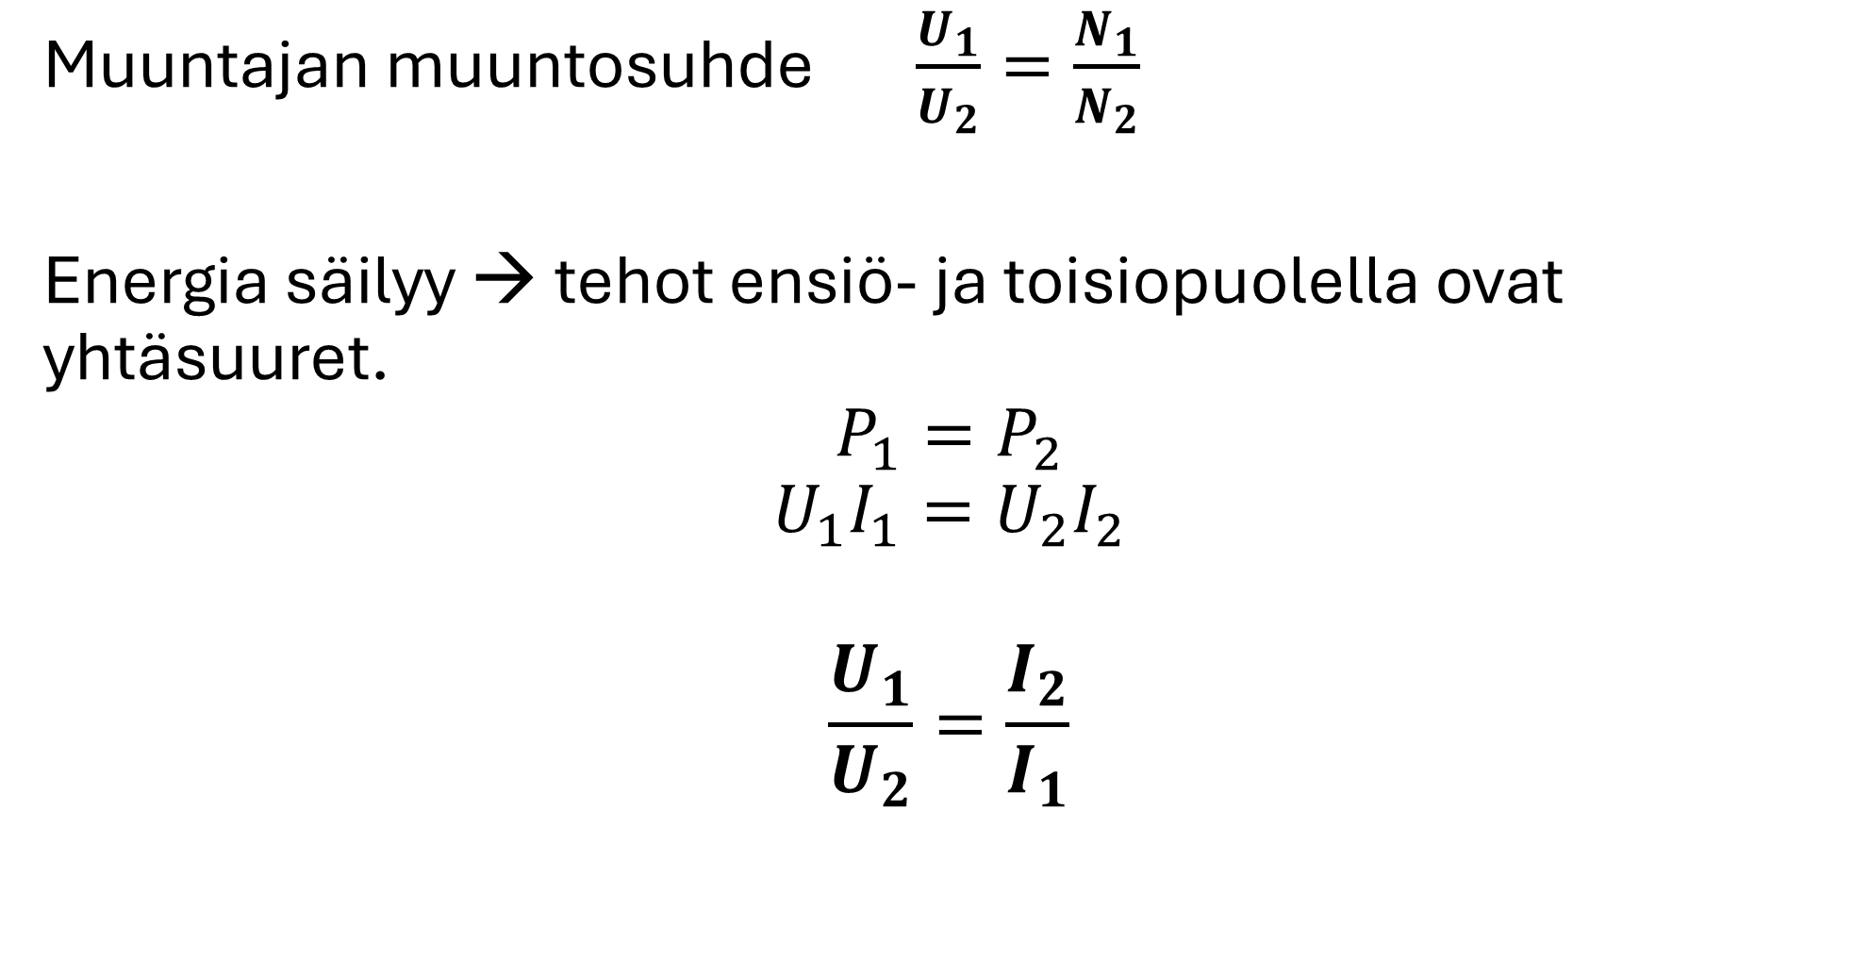
Muuntajan muuntosuhde $\frac{U_{1}}{U_{2}}=\frac{N_{1}}{N_{2}}$
Energia säilyy → tehot ensiö- ja toisiopuolella ovat yhtäsuuret.
$$P_{1}=P_{2}$$
$$U_{1}I_{1}=U_{2}I_{2}$$
$$\frac{U_{1}}{U_{2}}=\frac{I_{2}}{I_{1}}$$

Slide 4
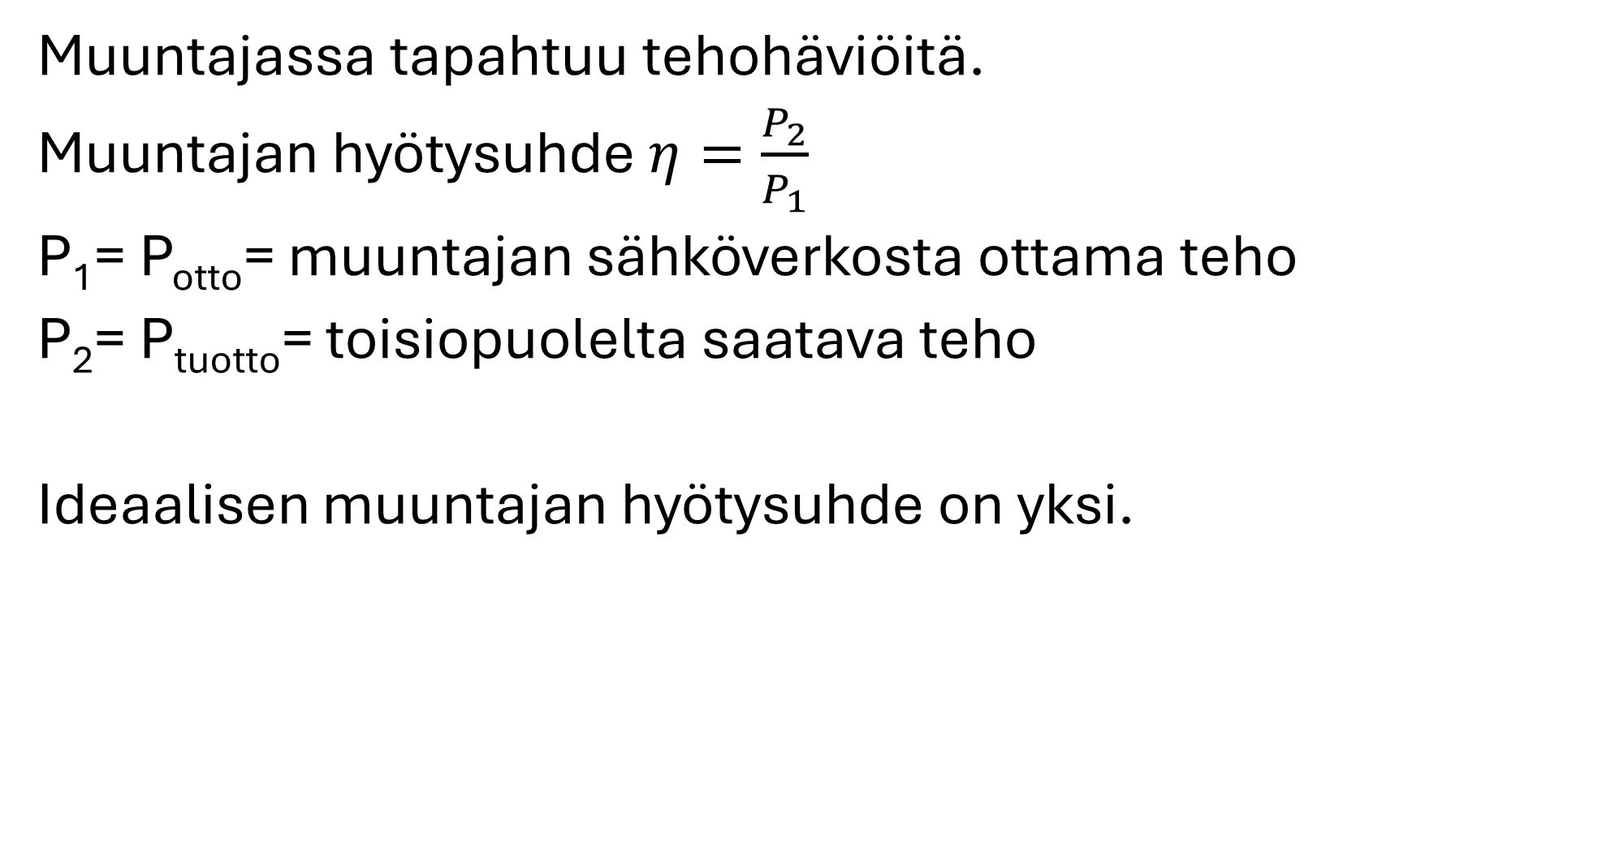
Muuntajassa tapahtuu tehohäviöitä.
Muuntajan hyötysuhde $η=\frac{P_{2}}{P_{1}}$
P₁= P_{otto}= muuntajan sähköverkosta ottama teho
P₂= P_{tuotto}= toisiopuolelta saatava teho
Ideaalisen muuntajan hyötysuhde on yksi.

Slide 5
Sähköenergiaa siirretään sähköverkossa suurilla jännitteillä. ( 20 kV, 110kV, 400kV)
Silloin johtimissa kulkeva virta on pienempi ja johtimien resistanssien aiheuttamat tehohäviöt ovat pienemmät.

